Slide 1
Protein-Shakes:
ja oder nein?
Pseudoargumente identifizieren
© Claudia Schneider, Maria Steger, Marianne Steiner, Suzanne Kapelari Corinna Peschel, Enisa Pliska-Halilovic, Roswitha Ritter
Inspiriert vom gesamten sensiMINT-Team
CC BY-SA 4.0 Lizenzvertrag
Die Texte und Graphiken in diesem Unterrichtsstundenkonzept stehen – soweit kein:e andere:r Urheber:in zitiert oder mit © angegeben ist – unter Creative Commons Lizenz CC BY-SA 4.0 International.
Erasmus+-Projekt 2020-1-AT01-KA201-078144
Sprachsensibler Biologie- und Chemie-Unterricht
— Kontext und Materialien interdisziplinär reflektiert
Die Unterstützung der Europäischen Kommission für die Erstellung dieser Veröffentlichung stellt keine Billigung des Inhalts dar.
Der Inhalt gibt ausschließlich die Ansichten der Verfasser:innen wieder. Die Europäische Kommission kann nicht für eine etwaige Verwendung der darin enthaltenen Informationen haftbar gemacht werden.

Slide 2
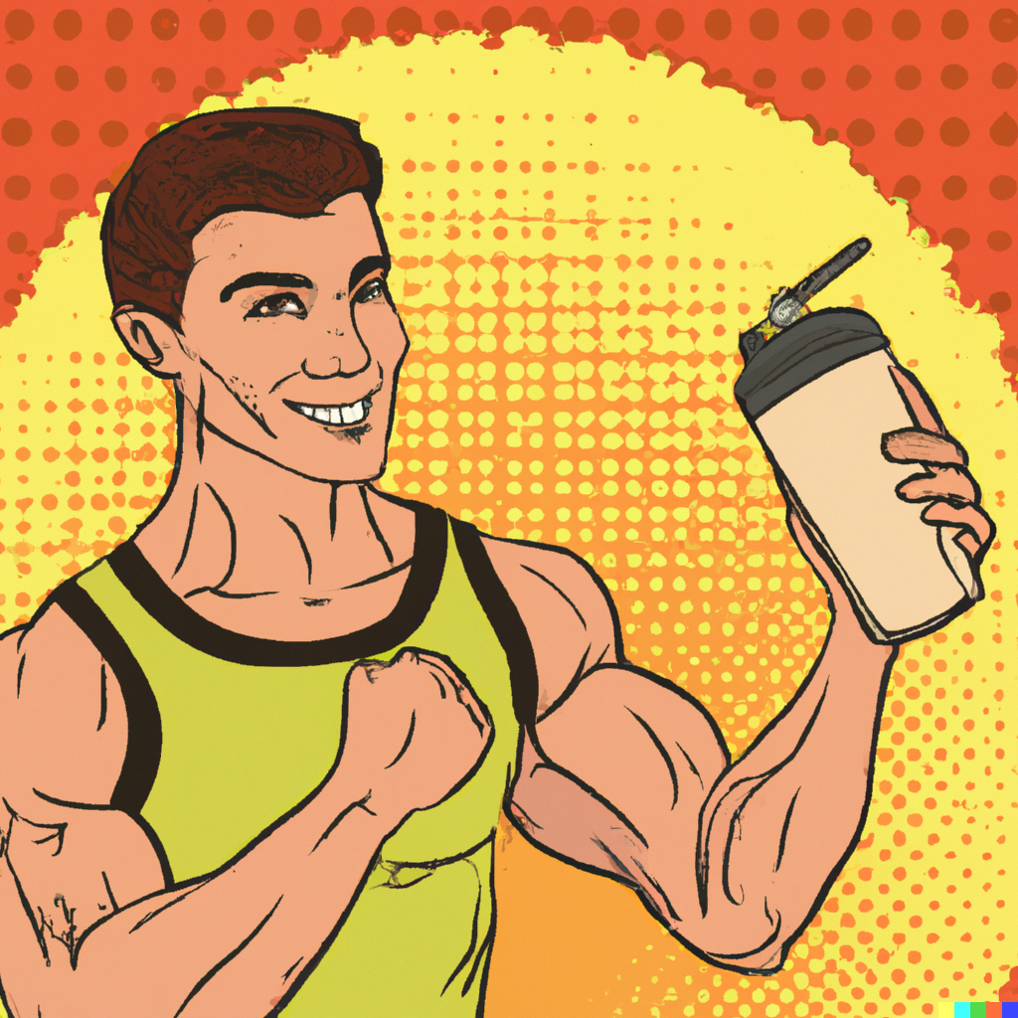
Protein-Shakes:
ja oder nein?

Slide 3
Protein-Shakes: ja oder nein?
Wie optimiere ich meinen Muskelaufbau und -zuwachs?
Aufgabenstellung:
Hört Euch Falkos und Susis Argumente an und notiert:
welche Zusammenhänge genannt werden
Wie die Zusammenhänge sprachlich ausgedrückt werden.
©Facist Hunter, CC BY-SA 4.0 <https://creativecommo
ns.org/licenses/by-sa/4.0>, via Wikimedia Commons
Perspektive
Bio-Influencerin
Perspektive
Protein-Shake-Hersteller
Susi
Falko
©Goodfreephotos.com, CC0, via Wikimedia Commons
©Helene Boudreau, CC BY-SA 4.0 <https://creativecommons.org/licenses/by-sa/4.0>, via Wikimedia Commons

Slide 4
Wie werden die genannten Zusammenhänge sprachlich ausgedrückt?

Slide 5
Wie bauen wir eine Argumentation auf, um unseren Standpunkt zu vertreten?
Wer kann sich noch an die Deutsch-Stunden erinnern?
These + Argument + Stütze (+ Folgerung)
Behauptung, Urteil, Empfehlung Begründung Beispiel, Beleg, Zitat
begründet
beweist
Notes:
Erinnerung an Deutsch-Unterricht

Slide 6
Sprachliche Mittel zum Ausdruck von Kausalität
/
Hauptsatz + Nebensatz
Nebensatz + Hauptsatz
These / Behauptung
Argument / Begründung
Fleisch ist für Jugendliche im Wachstum gesund
, weil es viele verschiedene Aminosäuren enthält.
Argument / Begründung
These / Behauptung
Da Fleisch viele verschiedene Aminosäuren enthält,
ist es für Jugendliche im Wachstum gesund.
Notes:
Erinnerung an Deutsch-Unterricht

Slide 7
Sprachliche Mittel zum Ausdruck von Kausalität
/
Hauptsatz + Hauptsatz
Hauptsatz + Hauptsatz
These / Behauptung
Argument / Begründung
Fleisch ist für Jugendliche im Wachstum gesund
, denn es enthält viele verschiedene Aminosäuren.
. Es enthält nämlich
Argument / Begründung
These / Behauptung
, deswegen
, daher
Fleisch enthält viele verschiedene Aminosäuren
, deshalb ist es für Jugendliche im Wachstum gesund.
, folglich
, somit
. Aus diesem Grund
Notes:
Erinnerung an Deutsch-Unterricht

Slide 8
Mit welchem Ziel argumentieren Susi und Falko?
Mit welchem Ziel argumentieren wir in den Wissenschaften?

Slide 9
Wie bauen wir eine Argumentation auf, um unseren Standpunkt zu vertreten?
Wer kann sich noch an die Deutsch-Stunden erinnern?
These + Argument
Behauptung, Urteil, Empfehlung Begründung
begründet
wissenschaftlich belegt
nicht wissenschaftlich belegt oder unlogisch
Pseudoargument
unbewusst
bewusst
Notes:
Erinnerung an Deutsch-Unterricht

Slide 10
Wie bauen wir eine Argumentation auf, um unseren Standpunkt zu vertreten?
Wer kann sich noch an die Deutsch-Stunden erinnern?
These + Argument
Behauptung, Urteil, Empfehlung Begründung
begründet
wissenschaftlich belegt
nicht wissenschaftlich belegt oder unlogisch
MANIPULATION
unbewusst
bewusst
Notes:
Erinnerung an Deutsch-Unterricht

Slide 11
Wir müssen genau hinschauen und auf die inhaltliche Korrektheit achten, wenn wir uns informieren und uns eine Meinung bilden!!!
These + Argument
Behauptung, Urteil, Empfehlung Begründung
begründet
wissenschaftlich belegt
nicht wissenschaftlich belegt oder unlogisch
MANIPULATION
unbewusst
bewusst
Notes:
Erinnerung an Deutsch-Unterricht

Slide 12
Mit welchem Ziel argumentieren wir in den Wissenschaften?

Slide 13
Wie bauen wir eine Argumentation auf, um unseren Standpunkt zu vertreten?
Wer kann sich noch an die Deutsch-Stunden erinnern?
These + Argument
Behauptung, Urteil, Empfehlung Begründung
begründet
Fleisch in Maßen zu essen ist gesund, weil es essentielle Aminosäuren enthält.
wissenschaftlich belegt
nicht wissenschaftlich belegt oder unlogisch
Fleisch in großen Mengen zu essen ist gesund, weil es die Muskeln wachsen lässt.
Notes:
Erinnerung an Deutsch-Unterricht

Slide 14
Wie bauen wir eine Argumentation auf, um unseren Standpunkt zu vertreten?
Wer kann sich noch an die Deutsch-Stunden erinnern?
These + Argument
Behauptung, Urteil, Empfehlung Begründung
begründet
wissenschaftlich belegt
nicht wissenschaftlich belegt oder unlogisch
MANIPULATION
sprachlich gleich ausgedrückt
viele verschiedene
manchmal im Satz „versteckt“
nicht immer leicht zu erkennen
Notes:
Erinnerung an Deutsch-Unterricht

Slide 15
Susi und Falko: argumentieren, um andere Personen von ihrer Position zu überzeugen und einen Vorteil daraus zu ziehen.
naturwissenschaftliches Argumentieren: Zusammenhänge werden auf dem aktuellen Stand der Forschung begründet, mit dem Ziel eines Erkenntnisgewinns

Slide 16
Pseudoargumente entlarven
© Maria Steger, mit DALL-E erstellt
Aufgaben
Argumentationen bestehen mindestens aus einer These und einer Begründung. Die Begründung nennt man auch Argument. Markiere die Argumente in A bis G farblich. Tipp: Viele Argumente lassen sich mit dem "weil-Test" finden. Aber Achtung: Manche Argumente sind sprachlich versteckter und nicht eindeutig durch kausale sprachliche Mitteln markiert.
Lies in der Infobox nach, welche Typen von Pseudoargumenten es gibt.
Ordne jede Begründung in A bis G dem passenden Pseudoargument-Typ 1 bis 9 zu.
Infobox: Typen von Pseudoargumenten
1) Naturargument: Alles Natürliche wird automatisch als gut und richtig angesehen. Man kann aber nicht vom Sein auf das Sollen schließen. Bsp.: Mord kann moralisch nicht verurteilt werden, weil sich auch Tiere gegenseitig umbringen.
2) Traditionsargument: Etwas wird als gültig betrachtet, weil es eine lange Tradition hat und somit bewährt zu sein scheint. Das ist aber nicht immer der Fall. Bsp.: Tabak haben schon die amerikanischen Ureinwohner genossen. Er kann somit nicht ungesund sein.
3) Innovationsargument: Etwas wird als gut, überlegen oder erstrebenswert angesehen, weil es neu ist. Bsp: Dank der neuen patentierten Formel lässt LaCreme noch mehr Falten verschwinden.
4) Scheinkausalität: Zwei Aussagen stehen scheinbar in Zusammenhang. Eine davon wird fälschlicherweise als Ursache der anderen interpretiert. Bsp: Die globale Erwärmung nimmt zu, weil es immer weniger Piraten gibt. -> nur zeitlicher Zusammenhang, kein kausaler
5) Zirkelschluss: Die Begründung ist bereits in der These enthalten. Diese stellt nur eine andere Formulierung der Behauptung dar. Bsp: Kaffee regt an, weil er eine aufputschende Wirkung hat. Bsp: Kaffee regt an. = Kaffee hat eine aufputschende Wirkung.
6) Mehrheitsargument: Etwas wird als gut oder richtig angesehen, weil es beliebt ist und viele Menschen es behaupten oder davon überzeugt sind. Bsp: Scheiße ist nahrhaft, denn Millionen Fliegen können sich nicht irren.
7) Autoritätsargument: Hier wird die Glaubwürdigkeit einer Autorität oder Respektsperson, z.B. einer Expertin oder der Bundesregierung, genutzt, um die Behauptung zu stützen. Bsp: Die Flat Earth Society hat eindeutige Fotos veröffentlicht. Die Erde muss daher eine Scheibe sein.
8) Falsche Verallgemeinerung: Eine Erkenntnis wird als Begründung verwendet und voreilig in der These verallgemeinert, obwohl dafür keine ausreichenden Informationen vorliegen. Bsp: Deutsche Arbeitnehmer werden weltweit geschätzt, weil sie pünktlich sind.
9) Gefühlsargument: Die These wird nicht mit stichhaltigen Gründen bewiesen, sondern emotional gestützt. Bsp: Bienen müssen ausgerottet werden, weil sie lästig sind und Menschen stechen.
Was stimmt hier nicht?
A Alle Bodybuilder und Fitnesstrainer konsumieren regelmäßig Proteinshakes. Deshalb muss es gut sein, Proteinshakes zum besseren Muskelaufbau zu trinken.
B Isoleucin, Leucin, Lysin, Methionin, Phenylalanin, Threonin, Tryptophan und Valin müssen mit der Nahrung zugeführt werden, weil es sich bei ihnen um essentielle Aminosäuren handelt.
C Nach dem Sport sollte man auf Anraten des Top-Influencers Mario unbedingt Proteinshakes trinken.
D Proteinshakes enthalten alle 20 verschiedenen Aminosäuren. Man sollte daher täglich Proteinshakes trinken, wenn man sich gesund ernähren möchte.
E Wir dürfen nicht so viel Fleisch essen, denn ein zu hoher Fleischkonsum hat schlimme Folgen für die Zukunft der Menschen.
F Frieda ernährt sich vegan. Da sie deshalb kein Fleisch isst, hat sie wenig Sprungkraft und ist schlecht im Weitsprung.
G Menschen haben schon in der Steinzeit gejagt, um das Fleisch für eine vollwertige Nahrung zu erhalten. Warum sollte das heute anders sein? Auch heute muss man noch Fleisch essen, um gute Muskeln aufzubauen zu können.

Slide 17
Protein-Shakes: ja oder nein?
Wem soll ich glauben? Wer hat recht?
Wie kann ich herausfinden, wer Recht hat?
©Facist Hunter, CC BY-SA 4.0 <https://creativecommo
ns.org/licenses/by-sa/4.0>, via Wikimedia Commons
Fachlich betrachtet:
Wir brauchen fachliches Wissen, um das zu beurteilen!

